Slide 1

Mise en place d’un plan stratégique

Slide 2
La stratégie : Méthodes et objectifs
Sénèque :
« Il n’y a pas de vent favorable pour celui qui ne sait où il veut aller »
« La stratégie indique le chemin, sans stratégie il n’y a pas véritablement d’actions collectives possibles »

Slide 3
Définir un plan stratégique
Définition et objectifs
anticiper & organiser les objectifs d’une entreprise
Pourquoi ?
élaborer une feuille de route permettant de donner une vision large des objectifs d’une entreprise à ses collaborateurs
Qui impliquer ?
Quelle méthode adopter

Slide 4
La stratégie : Réflexion sur le long terme
Définir la mission de la structure
Cette mission est traduite en objectifs
Comment la structure doit-elle se structurer pour être la plus performante ?

Slide 5
Pré requis : Mobilisation de tous
MISE EN OEUVRE D’UNE DÉMARCHE DE PLAN STRATÉGIQUE
Volonté de la direction
Adhésion des équipes (salariés et/ou bénévoles)
un Responsable de la mise en oeuvre
Définition d’un planning et d’une échéance

Slide 6
Mise en oeuvre
Quelle est la mission de la coopérative
Quels sont les 4 principaux objectifs associés
Notes:
réflexion individuelle puis retour au groupe

Slide 7
Les étapes de la mise en oeuvre
1 / bien connaître l’existant
  Le diagnostic interne de la structure
    Diagnostic fonctionnel
    Diagnostic financier
    Diagnostic commercial
    Identité
  Le diagnostic externe de la structure
    Analyse de l’offre et de la demande
    Analyse de l’environnement (parties prenantes)
    Analyse concurrentielle
2/ réaliser la matrice MOFF
3/ la traduire en carte stratégique et tableaux de bord

Slide 8
Réaliser le diagnostic interne
1 Diagnostic fonctionnel de la couveuse
  Méthode d’organisation de la couveuse :
  Qui fait quoi
  Rôle de chacun et pouvoir de décision
  Quelle organisation
  Quelles méthodes de travail
Notes:
Réflexion en sous-groupe

Slide 9
Réaliser le diagnostic interne
2 Diagnostic financier
    Analyse du bilan
    Analyse de la trésorerie
Analyse de l’exploitation
CA
Résultats générés
Conventions

Slide 10
Réaliser le diagnostic interne
3. Diagnostic « commercial »
Notoriété
Prospection commerciale
Politique de communication

Slide 11
Synthèse de l’analyse interne
Points forts
Points à améliorer
Permet à l’entreprise de bien se connaître et de faire adhérer l’ensemble des RH

Slide 12
Réaliser le diagnostic externe
Analyse de l’offre et de la demande
Analyse de l’environnement et des parties prenantes (quelles sont leurs attentes ?)
Analyse de l’intensité concurrentielle (Porter)
(quels sont les risques et le niveau des éléments concurrents actuels et à venir ?)
Notes:
réflexion en sous groupe

Slide 13
Réaliser le diagnostic externe
1. Analyse de l’offre et la demande
  La demande
  L'offre

Slide 14
Réaliser le diagnostic externe
2. Analyse de l’environnement au travers des parties prenantes
  Quelles sont les parties prenantes?
  Quelles sont leurs attentes?

Slide 15
Réaliser le diagnostic externe
3. Intensité concurrentielle : risque et niveau des éléments concurrents actuels et à venir
  Les concurrents directs
  Les « fournisseurs »
  Les « clients »
  Le rôle des pouvoirs publics
  Les entrants
  Les substituts

Slide 16
Réaliser le diagnostic externe
Conclusion de l’analyse concurrentielle
  Points forts
  Menaces

Slide 17
Rôle de la matrice SWOT
La matrice MOFF / SWOT
Menaces Opportunités et Forces Faiblesse
(Strengths, Weaknesses, Opportunities et Threats)
  Comment j’utilise les forces de ma structure
  et les opportunités de l’environnement
  pour renforcer ma structure
  et palier les faiblesses internes
  et les menaces externes

Slide 18
Rôle de la matrice SWOT
Synthétise les principales forces et faiblesses, et les menaces et opportunités
Propose des axes de performances croisées
En tenant compte de la mission et des objectifs de la couveuse

Slide 19
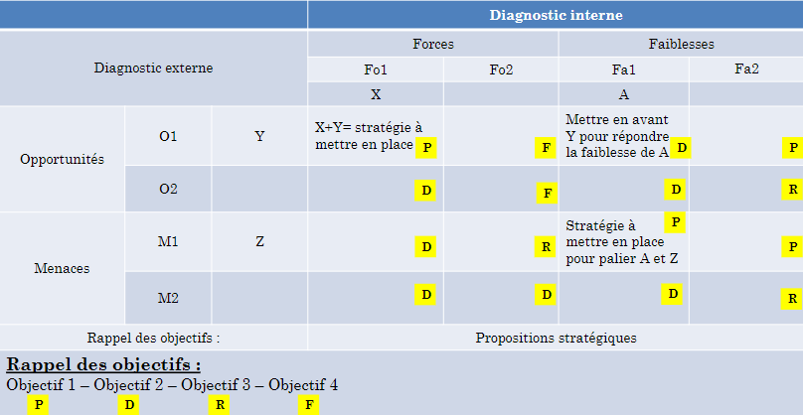
Matrice d’analyse stratégique MOFF

Slide 20
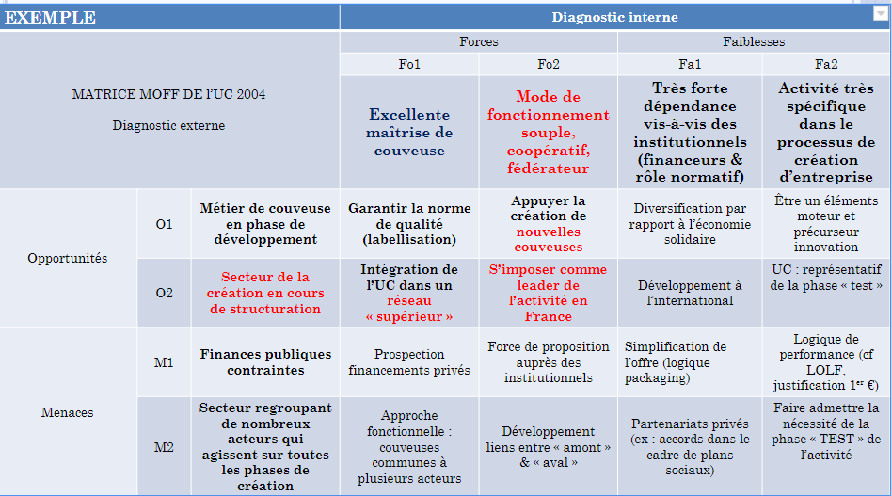

Slide 21
ANNEXES COMPLÉMENTAIRE

Slide 22
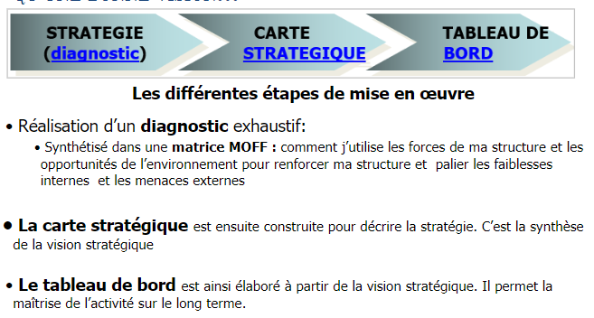
La mise en œuvre de la stratégie est aussi importante qu’une bonne vision…

Slide 23
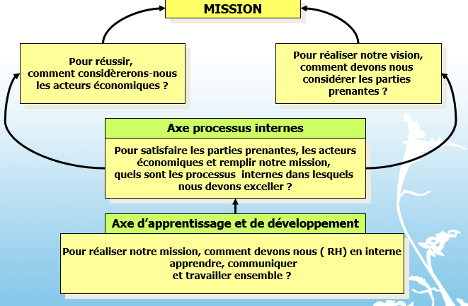
Principes de construction de la carte stratégique

Slide 24
Comment construire la carte stratégique ?
  L’entreprise a défini :
      son métier, sa mission, ses objectifs
  Elle doit mettre en place :
      des moyens humains
      des processus internes
  Qui vont lui permettre d’atteindre :
      les axes de performances internes
      les axes de performances économiques

Slide 25
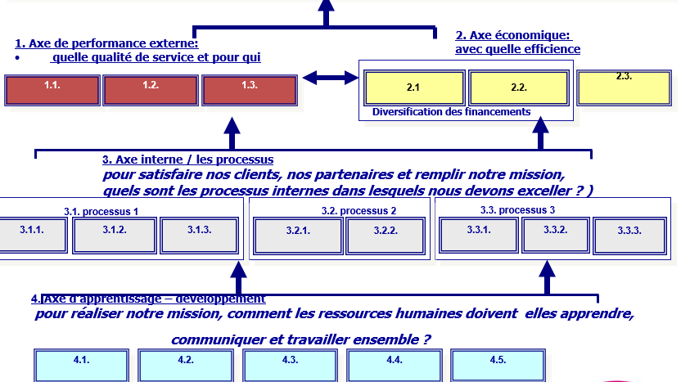
L’entreprise
f
f
f
f
f
f
f
f
f
f
f
f

Slide 26
MERCI POUR VOTRE TEMPS

